Slide 1



Tematräff för avtalsadministratör
2023-11-23

Slide 2
Program för dagen
Forskningsprojekt Välkommen in
Riktlinjer och standard för fysisk tillgänglighet
Användarträff 2023 – frågor och svar
Inventering med 360-vy
Övrigt

Slide 3
Forskningsprojektet Välkommen in!

Slide 4
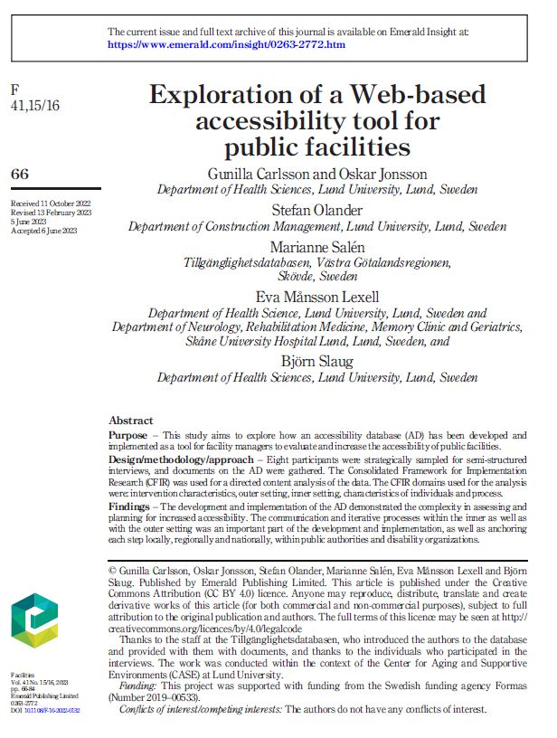
Forskningsprojektet Välkommen in
https://www.emerald.com/insight/content/doi/10.1108/F-10-2022-0132/full/html
Notes:
Resultaten visade på komplexiteten i att bedöma, planera, utforma och genomföra åtgärder för ökad tillgänglighet. Viktigt för utvecklingen och införandet av TD var 1) kommunikation och 2) situationsanpassade processer som behöver integreras i såväl den inre som den yttre miljön och upprepas tills de specifika målen uppnåtts. Det var också viktigt med förankring av varje steg, såväl lokalt, regionalt som nationellt, både inom myndigheter och funktionshinderrörelsen.
Praktiskt innebär resultaten av studien att de uppgifter som redovisas i TD kan fungera som vägledning för att identifiera frågor som handlar om tillgänglighet. De enskilda miljöhindren som redovisas, kan dock ses som en fragmentering av byggreglerna. För att öka graden av tillgänglighet, och nå andra mål som att motverka utanförskap och diskriminering, behöver experter involveras. Främst behöver de ha kompetens att föreslå lösningar utifrån helheten.
Genom att strukturera implementeringsprocessen med hjälp av det teoretiska ramverket CFIR identifierades faktorer som både underlättade och hindrade användningen av TD som ett verktyg för planering av åtgärder. De praktiska utmaningar som beskrivs i artikeln för att bedöma och öka tillgängligheten kan vägleda fastighetsförvaltare när de överväger att vidta åtgärder som syftar till att öka tillgängligheten.

Slide 5
Revidering av riktlinjer och standard för fysisk tillgänglighet

Slide 6
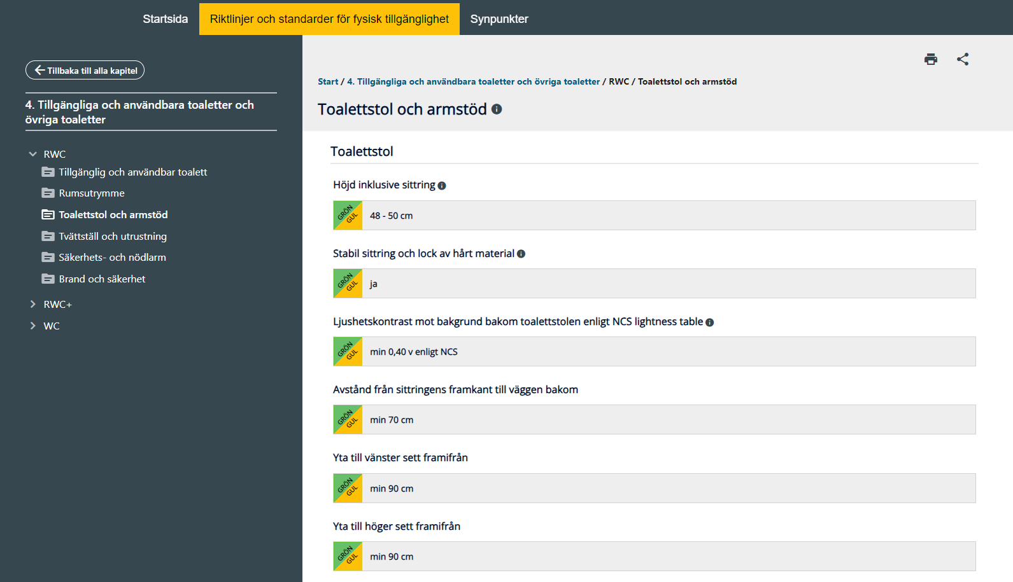
Revidering av riktlinjer och standard för fysisk tillgänglighet
https://fysisktillganglighet.vgregion.se/
Notes:
Riktlinjeportalen är publik för allmänheten.

Slide 7
Användarträff 2023 – frågor och svar

Slide 8
Buggfix och förbättringar
Fråga: Måste man starta en ny inventering nu när buggarna är fixade eller kan den vara kvar som den är?
Svar: Nej, skillnaderna är inte så pass stora att en omstart behövs.
Fråga: Går det att ha fler underkategorier än en? En byggnad kan ha fler funktioner.
Svar: Det går inte i dagsläget, utan man får i så fall dela upp anläggningen i flera, t.ex. om restaurang ligger i en konferensanläggning.
Fråga: Kan varje länkad anläggning ha egen kategori?
Svar: Ja, det styrs från formuläret först och främst. Använder du formuläret restaurang så kommer kategorin också vara restaurang som standard, men detta går att byta till en annan kategori inom området, t.ex. ”Se och göra”.

Slide 9
Frågor och svar från första tematräff
Fråga: Angående flera foton på samma kort i TD. När bör det vara fler foton? Eftersom inte alla syns.
Svar: Oftast behövs inte fler bilder och man bör hålla sig till en bild. Men vid längre sträckor så kan fler bilder behövas för att visa upp miljön.
Fråga: Eftersom det kommer fler laddstolpar för elbilar, så hade det varit bra att kunna ha en ”ja/nej” fråga i parkeringskortet. Förstår att det inte finns riktlinjer, men det hade ändå varit bra.
Svar: Det finns inga riktlinjer, men det är inte omöjligt. Vi får undersöka frågan internt.

Slide 10
Övriga frågor
Fråga: Finns det möjlighet att kunna beställa profilutrustning såsom ryggsäcken för avtalsparter? Det hade hjälpt andra runtomkring att förstå vad som sker vid inventering och hjälpa till att marknadsföra TD.
Svar: Det finns inte möjlighet att nyttja Regiontryckeriet, VGR. Korrektur/original av Flyer, klistermärke och logga finns på här: https://www.t-d.se/om-td/material/
Fråga: När kommer den nya besöksinventeringen finnas klar? Vi inventerar främst för besöksvyn.
Svar: Arbetet med nya besöksmallar har precis startat upp och bygger på det första forskningsresultatet från Lunds universitet. Forskningen fortsätter förhoppningsvis under nästa år och en tid framåt för att fokusera på att ta reda på vilken typ av- och i vilken form våra målgrupper vill ha information. Det är viktigt att vi inväntar mer resultat från detta innan vi bygger något nytt. Det är även viktigt att vi hinner göra användartester för att säkerställa att vi tillgodoser behoven.

Slide 11
Workshop
Hur arbetar din organisation med TD?
Marknadsföring av TD
Vad fungerar bra eller mindre bra i TD3 idag?
Resultat av Lunds workshop
Kommande användarträffar

Slide 12
1. Hur arbetar din organisation med TD?
  Jobbar du ensam med TD?
  Vad använder ni TD till? Publicering på webben/Åtgärder mot fastighetsägare.
  Återkopplar ni efter inventering till verksamheten?
  Vad fungerar bra respektive mindre bra i ditt arbete med TD?
2 av 4 arbetar ensamma (1 jobbar i team 1 jobbar inte alls).
Både och.
Vi kan bli bättre.
+ Kunskapsuppbyggnad
- Bristfällig upplärning, önskar större incitament.
3 av 4 arbetar ensamma
Både och
Ibland
+ Stor frihet. Det fungerar bra om man finns nära eller i fastighetsorganisationen
- Tidskrävande.
3 av 4 arbetar ensamma (1 jobbar i team)
Publicering och åtgärder delvis, 1 arbetar ofta med åtgärder
3 av 4 återkopplar till verksamheter
+ Att ta ut rapporter
- Svårt, rapporterna behöver utvecklas utifrån åtgärdsförslag, kategorisera åtgärder.
3 av 4 arbetar ensamma (1 jobbar i team)
Både och
Ibland
+ Bra support, verksamheter är nöjda, bra och tydliga instruktioner i TD när man jobbar själv. Det är lätt att komma in i TD för kommuner/organisationer
- Dålig uppkoppling ibland, svårt att hinna med till 2025 (överföringen från TD2 till TD3).
Notes:
Majoriteten jobbar ensamma med TD. Drygt hälften arbetar både med publicering på webb och åtgärder mot fastighetsägare.
Man tycker att det är bra att systemet växer och att det utvecklas utifrån feedback från avtalsparterna. Det är lätt att ansluta sig till TD som kommun/organisation.
Mindre bra är att det är tidskrävande och jobbar man med flera uppgifter är det svårt att få tid för inventering. Systemet i sig är också tidskrävande, men vi hoppas att det kommer bli snabbare att inventera och det vore bra om man kan uppgradera inventeringen från minimi till standard utan att börja om.
Det är en utmaning att få tillgång till fastigheter och ibland får man vänta.

Slide 13
2. Marknadsföring av TD
  Jobbar ni internt/externt med att marknadsföra TD, i så fall hur?
  Förslag på marknadsföringsinsatser för TD?
-
Mer sociala medier till exempel youtube och instagram. Ta fram en TD-app?
Kontakt med olika föreningar både externt och internt.
Sociala medier, uppdaterade broschyrer, kontakt med rådet för MR, vård och omsorg, LSS och skolor.
Reportage internt i kyrkan, jobbar mot besöksnäring.
Info om nyttan utanför regiongränsen.

Slide 14
3. Vad tycker du fungerar bra respektive mindre bra i TD3 idag?
  Vad är viktigt att ta med i utvecklingsarbetet?
  Vad tycker du om upplägget med tätare nätverksträffar?
  Har du förslag på hur vi ska utforma kommande användarträffar?
TD är på rätt väg, det blir enklare/ tydligare och ni lyssnar på oss användare.
1 fysisk träff/år, 1-2 digitala tematräffar.
Studiebesök: exempel på goda lösningar, föreläsningar av leverantörer som tekniska anordningar (dörrfunktion, larmanordningar, skyltar mm).
Möjlighet att välja fler kategorier ex kulturhus/bibliotek, öka kapacitet i servern så att TD klarar av att ladda upp fler kort. Det finns flera upprepande frågor bl.a. dörrstängare dyker upp 2 gånger.
Bra med fler möten, det är viktigt att träffas ofta.
Bra med att få diskutera TD och hur det används på olika sätt.
Notes:
En fysisk träff per år är viktigt men även gärna flera digitala träffar under året, men det vore också bra om det fanns möjlighet att delta digitalt på användarträffen. Det är bra att få diskutera TD och hur det används på olika sätt.
I arbete med rapporter så finns det ett glapp som behöver utvecklas. Det tar lång tid och att bara skicka över en rapport räcker inte, utan den behöver tolkas. Excel används en hel del för att skicka ut rapporter till de olika ansvariga.
Det hade varit bra om det funnits instruktioner kring inköp, antingen från entreprenör eller liknande. Det är svårt att veta hur eller var man ska köpa in olika produkter.

Slide 15
Bra om den enklare inventeringen går att utökas till en fördjupad inventering.
4. Utifrån resultatet av Lunds workshop och tidigare inlämnade synpunkter från avtalsparter planeras utveckling av en enklare besöksinventering och en fördjupad inventering för åtgärdsarbete.
  Vad ser du fördelar respektive nackdelar med att särskilja på inventeringarna?
Innebär det 2 st inventeringar så blir det extra jobb, en enkel inventering är tydligare för besökare.
Vår grupp hade olika perspektiv med sig, vi hoppas på större spridning och att fler kan använda verktyget. Vissa jobbar både med besöksvy och med åtgärder. Det är bra att det finns olika nivåer utifrån att verktyget används just i olika syften.
Notes:
Grupperna har olika perspektiv med sig, vissa jobbar både med besöksvy och med åtgärder. Det är bra att det finns olika nivåer utifrån att verktyget används just i olika syften. Vi hoppas på större spridning och att fler kan använda verktyget.

Slide 16
5. Kommande användarträffar
  Föredrar du fysiska eller digitala träffar?
Både och
Alltid fördel med fysiska möten, kanske ska hållas i en annan ort än Göteborg. Vi tycker att det är bra med flera digitala möten (tematräffar).
Fysiskt!

Slide 17
Inventering med 360-kamera
Notes:
Exempel på anläggningar med 360-vy:
https://www.t-d.se/sv/TD3/Avtal/VGR/Parasportforbundet-Pjashallen-Goteborg/
https://www.t-d.se/sv/TD3/Avtal/VGR/Haron-naturreservat/Haron-del-1-naturreservat/
https://www.t-d.se/sv/TD3/Avtal/VGR/Vitlycke-museum/

Slide 18
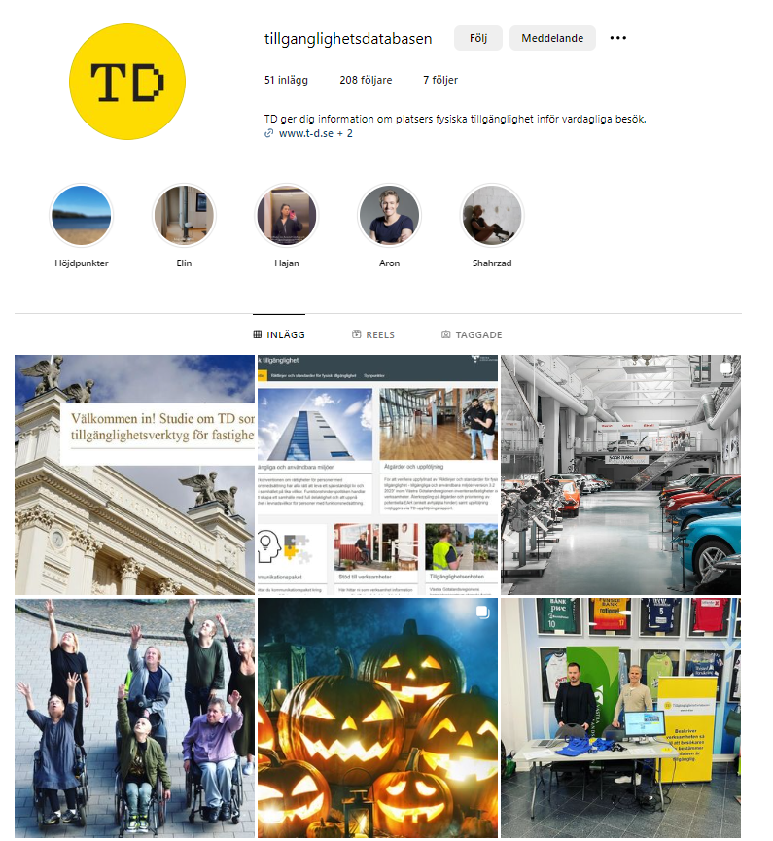
Instagram
Notes:
Skicka in era tips på nyheter
Exempel
Om ni vill sprida information om TD
Förbättringar/åtgärder
Kommande evenemang/arrangemang
Skicka gärna in bilder med informationstext.

Slide 19
Övrigt
Tematräff 29 feb
Framtida frågor
- Önskas fördjupad information om forskningsprojektet?
- Fokusområden exempelvis inventering, rapporter
Dialog och erfarenhetsutbyte gruppvis
Övriga frågor?

Slide 20
Avslut

